Slide 1
Période 4
Semaine 1
Lundi

Slide 2
Programme de la séance
CM1
CM2
Ateliers de jeux (2 x 25 min) :
- Les deux font la paire (CM1)
- La bataille des décimaux(CM2)
- Qui est-ce ? (CM1-CM2)
- Le jeu du cercle parfait (CM1-CM2)

Slide 3
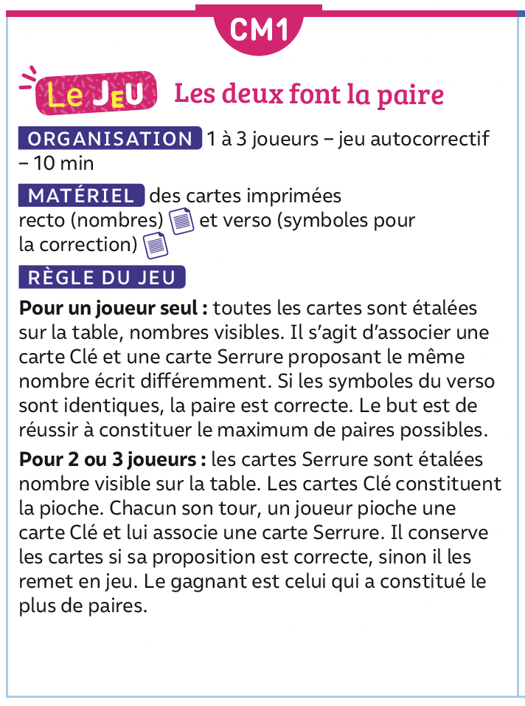
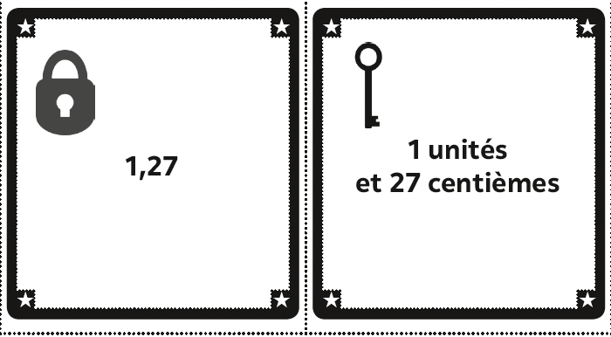
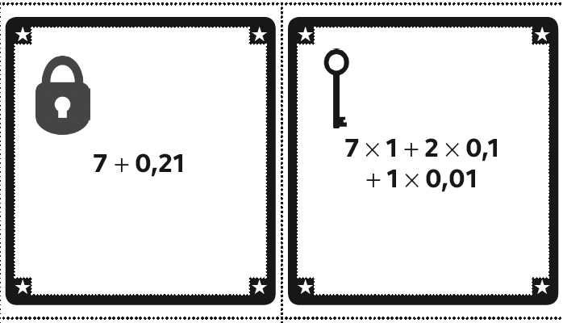
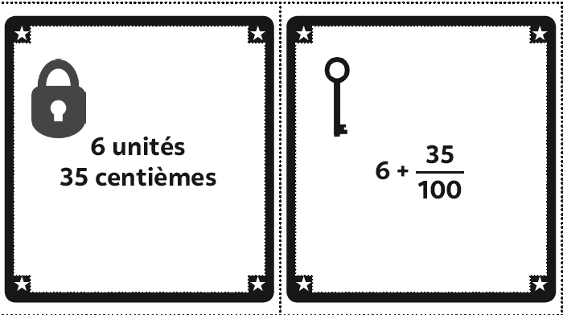
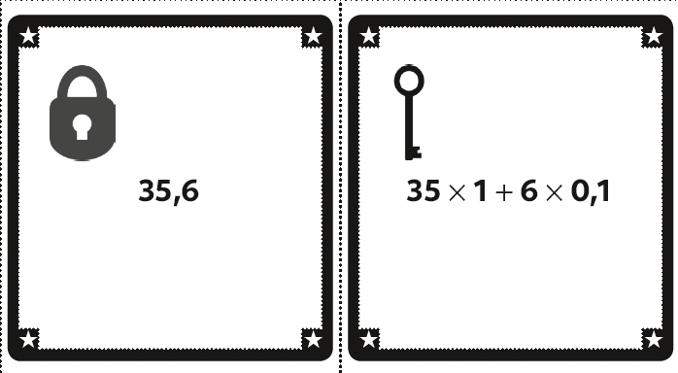
Nombres décimaux : Les deux font la paire

Slide 4
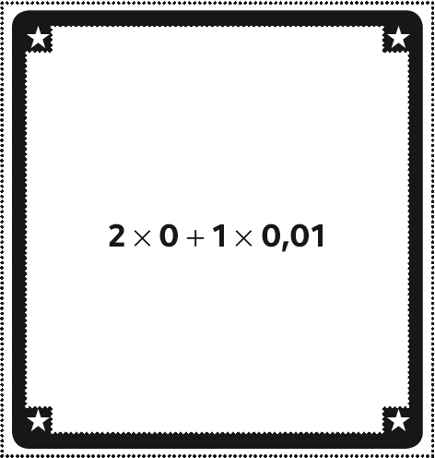
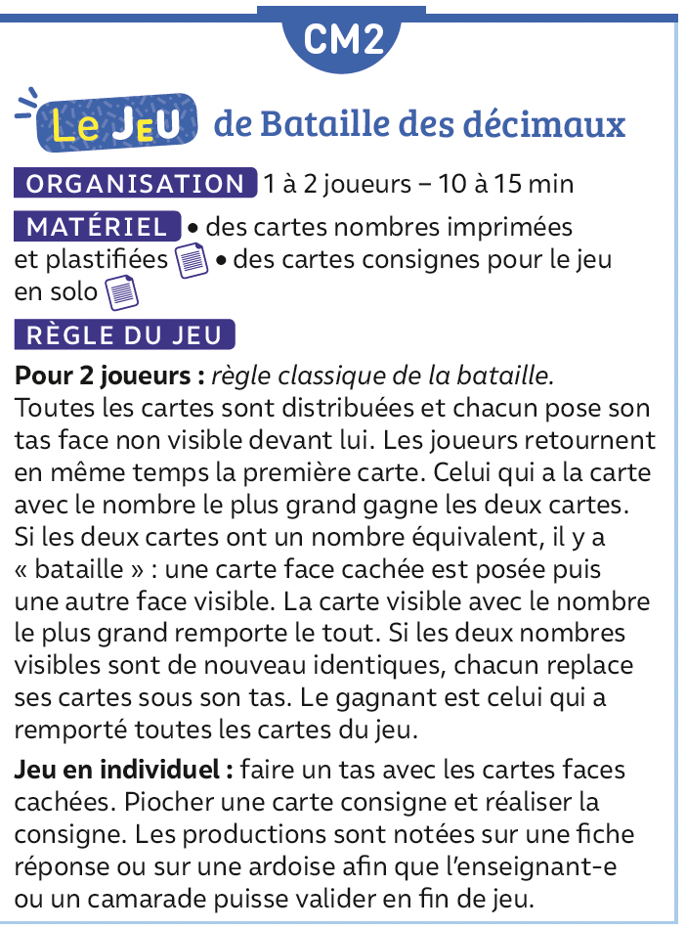
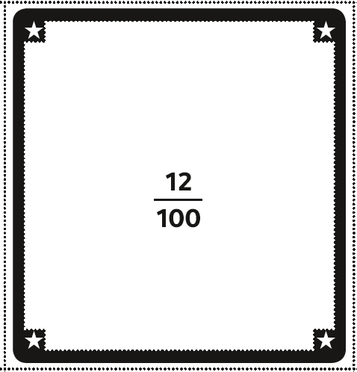
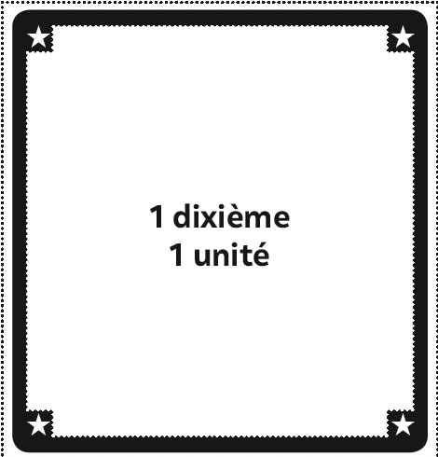
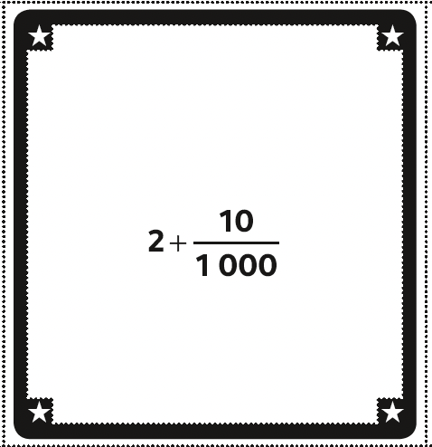
Nombres décimaux : La bataille des décimaux

Slide 5
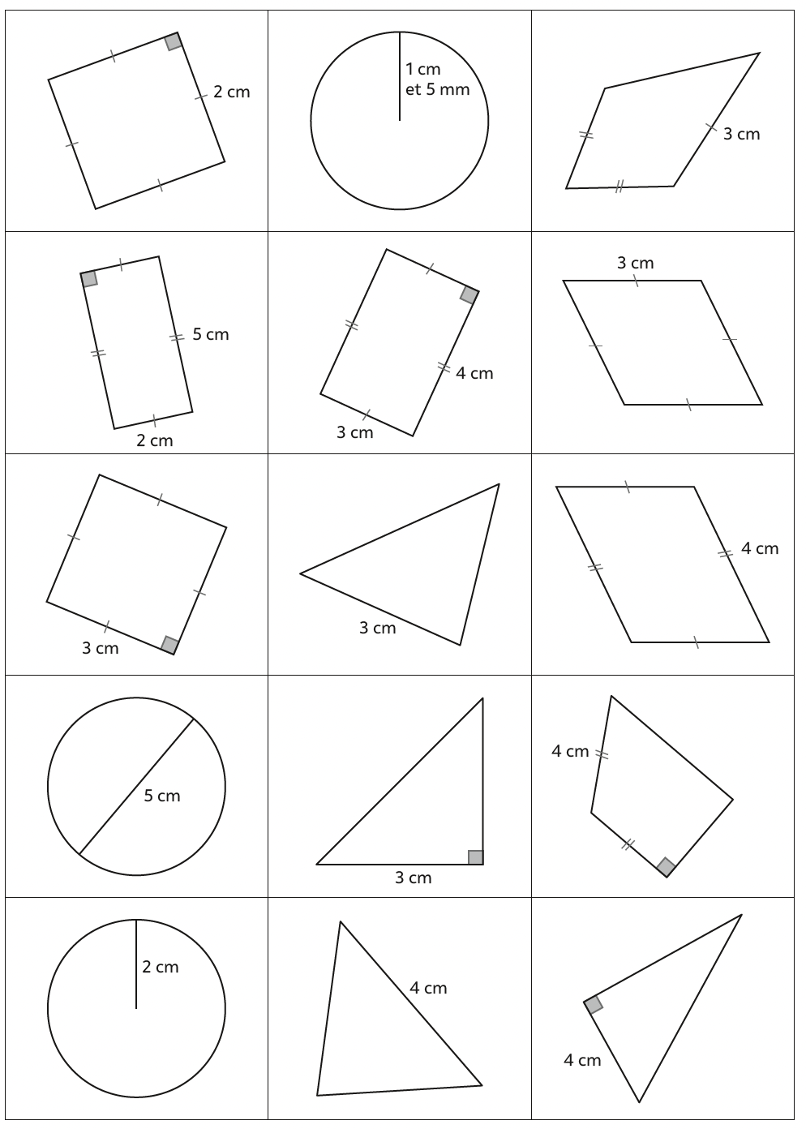
Les figures planes : Qui est-ce ?

Slide 6
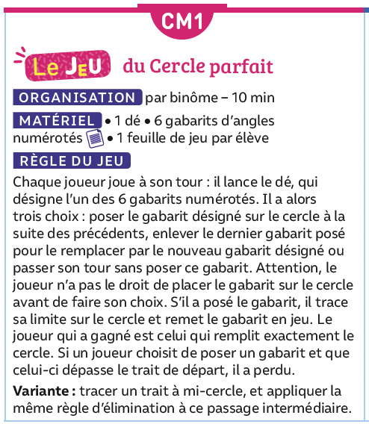
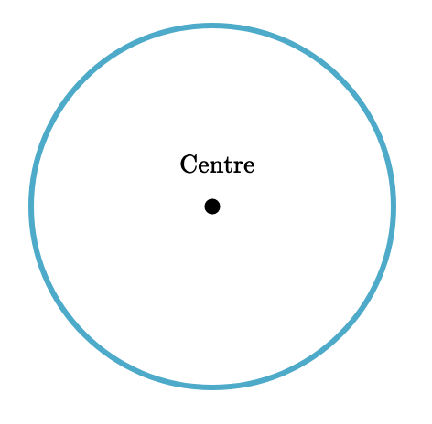
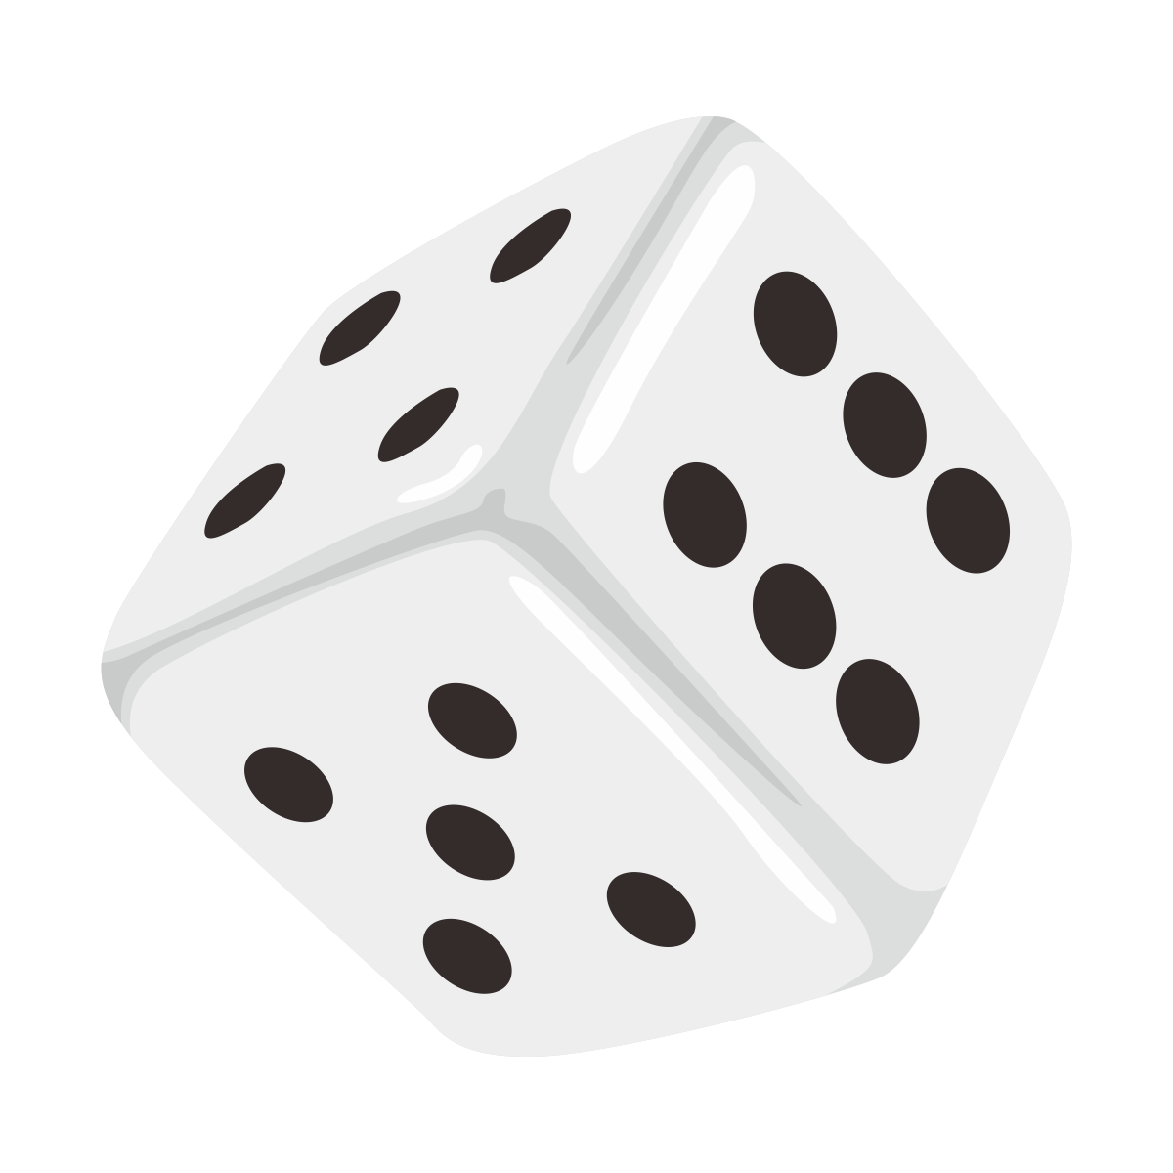
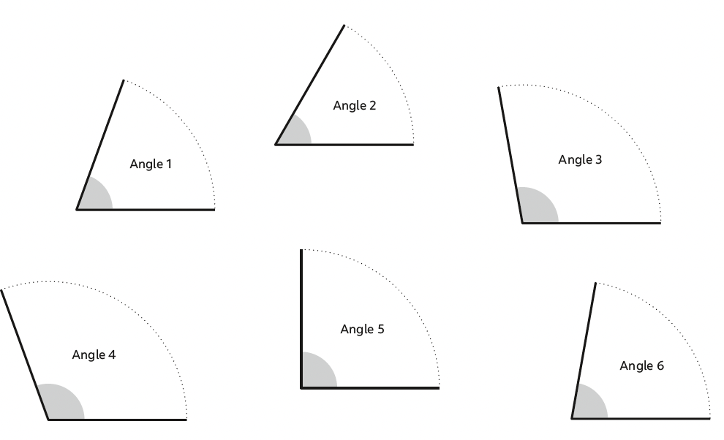
Les angles : Le jeu du cercle parfait

Slide 7
Période 4
Semaine 1
Mardi

Slide 8
Programme de la séance
CM1
CM2
Les nombres décimaux :
Synthèse, retour sur la situation de référence
Calcul : Additionner, soustraire Contenances, volumes,
deux nombres décimaux (1) masses : problèmes

Slide 9
CM1
CM2
Les nombres décimaux :
Synthèse, retour sur la situation de référence

Slide 10
Nombres décimaux : synthèse
CM1-CM2
Qu’est-ce qu’un nombre décimal ?

Slide 11
Nombres décimaux : synthèse
CM1-CM2
Qu’est-ce qu’un nombre décimal ?
Un nombre décimal est un nombre qui peut s’écrire sous la forme d’une fraction décimale.

Slide 12
Nombres décimaux : synthèse
CM1-CM2
Qu’est-ce qu’un nombre décimal ?
Un nombre décimal est un nombre qui peut s’écrire sous la forme d’une fraction décimale.
On emploie la virgule pour indiquer l’unité.

Slide 13
Nombres décimaux : synthèse
CM1-CM2
Pouvez-vous m’indiquer l’écriture fractionnaire de ce nombre décimal ?
$$2,47$$

Slide 14
Nombres décimaux : synthèse
CM1-CM2
Pouvez-vous m’indiquer l’écriture fractionnaire de ce nombre décimal ?
$$\frac{247}{100}$$
$$2,47$$

Slide 15
Nombres décimaux : synthèse
CM1-CM2
Pouvez-vous décomposer ce nombre avec sa partie entière et sa partie décimale ?
$$\frac{247}{100}$$
$$2,47$$

Slide 16
Nombres décimaux : synthèse
CM1-CM2
Pouvez-vous décomposer ce nombre avec sa partie entière et sa partie décimale ?
$$\frac{247}{100}$$
$$2,47=2+0,47$$
$$2,47$$

Slide 17
Nombres décimaux : synthèse
CM1-CM2
Et maintenant en décomposant unités, dixièmes et centièmes ?
$$\frac{247}{100}$$
$$2,47=2+0,47$$
$$2,47$$

Slide 18
Nombres décimaux : synthèse
CM1-CM2
Et maintenant en décomposant unités, dixièmes et centièmes ?
$$\frac{247}{100}$$
$$2,47=2+0,47$$
$$2,47$$
$$2,47=2+0,4+0,07$$

Slide 19
Nombres décimaux : synthèse
CM1-CM2
À présent notez ce nombre dans votre tableau de numération.
$$\frac{247}{100}$$
$$2,47=2+0,47$$
$$2,47$$
$$2,47=2+0,4+0,07$$

Slide 20
Nombres décimaux : synthèse
CM1-CM2
À présent notez ce nombre dans votre tableau de numération.
$$\frac{247}{100}$$
$$2,47=2+0,47$$
$$2,47$$
$$2,47=2+0,4+0,07$$
$2$ 4 7 2,47

Slide 21
Nombres décimaux : synthèse
CM1-CM2
Écrivez ce nombre en lettres.
$$\frac{247}{100}$$
$$2,47=2+0,47$$
$$2,47$$
$$2,47=2+0,4+0,07$$
$2$ 4 7 2,47

Slide 22
Nombres décimaux : synthèse
CM1-CM2
Écrivez ce nombre en lettres.
$$\frac{247}{100}$$
$$2,47=2+0,47$$
$$2,47$$
$$2,47=2+0,4+0,07$$
Deux-cent-quarante-sept-centièmes
$2$ 4 7 2,47

Slide 23
Nombres décimaux : synthèse
CM1-CM2
Encadrez-le maintenant entre deux entiers qui se suivent.
$$\frac{247}{100}$$
$$2,47=2+0,47$$
$$2,47$$
$$2,47=2+0,4+0,07$$
Deux-cent-quarante-sept-centièmes
$2$ 4 7 2,47

Slide 24
Nombres décimaux : synthèse
CM1-CM2
Encadrez-le maintenant entre deux entiers qui se suivent.
$$\frac{247}{100}$$
$$2,47=2+0,47$$
$$2,47$$
$$2,47=2+0,4+0,07$$
$$2<2,47<3$$
Deux-cent-quarante-sept-centièmes
$2$ 4 7 2,47

Slide 25
Nombres décimaux : synthèse
CM1-CM2
À l’aide de l’outil loupe, comment inscrire ce nombre sur une droite graduée ?
$$\frac{247}{100}$$
$$2,47=2+0,47$$
$$2,47$$
$$2,47=2+0,4+0,07$$
$$2<2,47<3$$
Deux-cent-quarante-sept-centièmes
$2$ 4 7 2,47

Slide 26
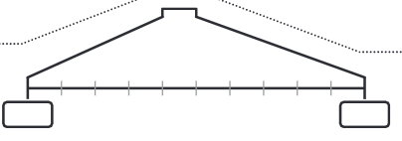
Nombres décimaux : synthèse
CM1-CM2
À l’aide de l’outil loupe, comment inscrire ce nombre sur une droite graduée ?
$$\frac{247}{100}$$
$$2,47=2+0,47$$
$$2,47$$
$$2,47=2+0,4+0,07$$
$$2<2,47<3$$
Deux-cent-quarante-sept-centièmes
$2$ 4 7 2,47

Slide 27
Nombres décimaux : synthèse
CM1-CM2
À l’aide de l’outil loupe, comment inscrire ce nombre sur une droite graduée ?
2 2,4 2,5 3
$$\frac{247}{100}$$
2,40 2,47 2,50
$$2,47=2+0,47$$
$$2,47$$
$$2,47=2+0,4+0,07$$
$$2<2,47<3$$
Deux-cent-quarante-sept-centièmes
$2$ 4 7 2,47

Slide 28
Nombres décimaux : retour sur la situation de référence
CM1-CM2
Manuel
page 46

Slide 29
CM1
CM2
Calcul : Additionner, soustraire deux nombres décimaux (1)
Contenances, volumes, masses : problèmes

Slide 30
CM2
Contenances, volumes, masses : Problèmes
Ex. 2, 3 et 4 p.102

Slide 31
CM1
Calcul : Additionner deux nombres décimaux
Paul achète une télévision à 243,72 € et un support
pour l’accrocher au mur à 28,40 €. Quel est le montant
total de ses achats ?
Quelle opération doit-on poser pour résoudre ce problème ?

Slide 32
CM1
Calcul : Additionner deux nombres décimaux
243,72 - 28,40
Résolution au tableau
- Trouver l’ordre de grandeur de l’opération :
240 + 30 = 270

Slide 33
CM1
Calcul : Additionner deux nombres décimaux
243,72 - 28,40
- Pour poser l’opération, aligner les chiffres de même valeur y compris pour la partie décimale. Les virgules éventuelles y sont également.
Résolution au tableau

Slide 34
CM1
Calcul : Additionner deux nombres décimaux
243,72 - 28,40
Pour poser l’opération, aligner les chiffres de même valeur y compris pour la partie décimale. Les virgules éventuelles y sont également.
Résolution au tableau
Le chiffre 8 est en dessous du chiffre 3.
Les virgules sont alignées.

Slide 35
CM1
Calcul : Additionner deux nombres décimaux
243,72 - 28,40
Additionner les chiffres de la plus petite valeur. On peut « compléter » l’écriture décimale des termes par des zéros inutiles. On traite les retenues
de la même manière que pour additionner deux nombres entiers.
Résolution au tableau

Slide 36
CM1
Calcul : Additionner deux nombres décimaux
243,72 - 28,40
Additionner les chiffres de la plus petite valeur. On peut « compléter » l’écriture décimale des termes par des zéros inutiles. On traite les retenues
de la même manière que pour additionner deux nombres entiers.
Résolution au tableau

Slide 37
CM1
Calcul : Additionner deux nombres décimaux
243,72 - 28,40
Additionner les chiffres de la plus petite valeur. On peut « compléter » l’écriture décimale des termes par des zéros inutiles. On traite les retenues
de la même manière que pour additionner deux nombres entiers.
Résolution au tableau
2 centièmes + 0 centième = 2 centièmes

Slide 38
CM1
Calcul : Additionner deux nombres décimaux
243,72 - 28,40
Reproduire ce procédé pour chaque valeur des chiffres.
Résolution au tableau

Slide 39
CM1
Calcul : Additionner deux nombres décimaux
243,72 - 28,40
Reproduire ce procédé pour chaque valeur des chiffres.
Résolution au tableau
7 dixièmes + 4 dixièmes = 11 dixièmes. Je « pose » 1 dixième et je retiens 1 unité car
10 dixièmes = 1 unité. Etc.

Slide 40
CM1
Calcul : Additionner deux nombres décimaux
243,72 - 28,40
Conclure en vérifiant que le résultat est bien proche de l’ordre de grandeur.
Résolution au tableau

Slide 41
CM1
Calcul : Additionner deux nombres décimaux

Slide 42
CM1
Calcul : Soustraire deux nombres décimaux
Au marché, un boucher arrive avec 25,8 kg de viande à vendre. Il en vend 17,23 kg le matin. Quelle quantité de viande lui reste-t-il à midi ?
Quelle opération doit-on poser pour résoudre ce problème ?

Slide 43
CM1
Calcul : Soustraire deux nombres décimaux
25,8 – 17,23
Résolution au tableau
- Trouver l’ordre de grandeur de l’opération :
26 – 17 = 9

Slide 44
CM1
Calcul : Soustraire deux nombres décimaux
25,8 – 17,23
Résolution au tableau
- Trouver l’ordre de grandeur de l’opération :
26 – 17 = 9

Slide 45
CM1
Calcul : Soustraire deux nombres décimaux
25,8 – 17,23
Pour poser l’opération, aligner les chiffres de même valeur l’un en dessous de l’autre en commençant par celui de l’unité et les virgules éventuelles.
Résolution au tableau

Slide 46
CM1
Calcul : Soustraire deux nombres décimaux
25,8 – 17,23
Pour poser l’opération, aligner les chiffres de même valeur l’un en dessous de l’autre en commençant par celui de l’unité et les virgules éventuelles.
Résolution au tableau
Le chiffre 7 est positionné sous le chiffre 5.

Slide 47
CM1
Calcul : Soustraire deux nombres décimaux
25,8 – 17,23
Faire la différence entre le chiffre de plus petite valeur du premier terme et celui du second. Il est possible d’écrire des zéros inutiles. Si cette différence n’est pas possible, on ajoute un dixième au premier terme (sous la forme 10 centièmes), et un dixième au second terme. Cela ne change pas la différence.
Résolution au tableau

Slide 48
CM1
Calcul : Soustraire deux nombres décimaux
25,8 – 17,23
Faire la différence entre le chiffre de plus petite valeur du premier terme et celui du second. Il est possible d’écrire des zéros inutiles. Si cette différence n’est pas possible, on ajoute un dixième au premier terme (sous la forme 10 centièmes), et un dixième au second terme. Cela ne change pas la différence.
Résolution au tableau
0 centième – 3 centièmes n’est pas possible, on doit ajouter 1 dixième au premier terme sous la forme 10 centièmes et 1 dixième au second. 10 centièmes – 3 centièmes = 7 centièmes

Slide 49
CM1
Calcul : Soustraire deux nombres décimaux
25,8 – 17,23
Résolution au tableau
Reproduire ce procédé pour les chiffres de valeurs supérieurs.

Slide 50
CM1
Calcul : Soustraire deux nombres décimaux
25,8 – 17,23
Résolution au tableau
Reproduire ce procédé pour les chiffres de valeurs supérieurs.
8 dixièmes – (2+1) dixièmes, c’est possible, c’est 5 dixièmes.

Slide 51
CM1
Calcul : Soustraire deux nombres décimaux
25,8 – 17,23
Résolution au tableau
Conclure en vérifiant que le résultat est bien proche de l’ordre de grandeur.

Slide 52
CM1
Calcul : Soustraire deux nombres décimaux
25,8 – 17,23
Résolution au tableau
Conclure en vérifiant que le résultat est bien proche de l’ordre de grandeur.
8,57 est bien proche de l’ordre de grandeur : 25,8 – 17,23 = 8,57.

Slide 53
CM1
Calcul : Soustraire deux nombres décimaux

Slide 54
Période 4
Semaine 1
Jeudi

Slide 55
Programme de la séance
CM1
CM2
- Les nombres décimaux :
Évaluation
- Calcul : Additionner, soustraire deux nombres décimaux (2)
- Calcul : Multiplier deux nombres décimaux (1)
- Les nombres décimaux :
Évaluation

Slide 56
CM1
CM2
Les nombres décimaux :
Évaluation
Calcul : Multiplier deux nombres décimaux (1)

Slide 57
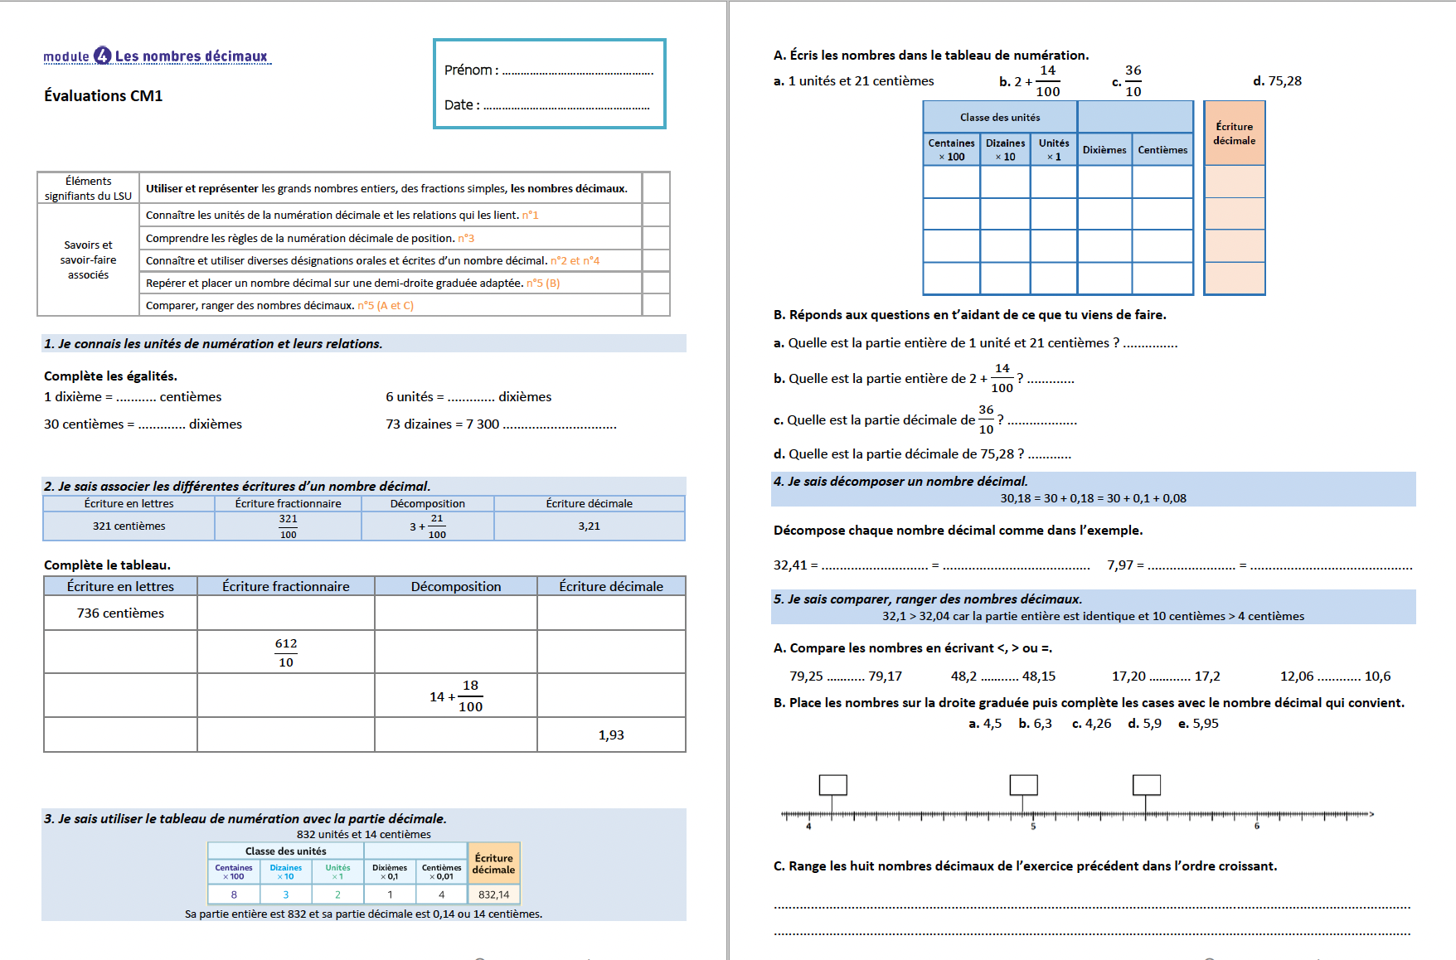
CM1
Nombres
décimaux
évaluation

Slide 58
CM2
Calcul : Multiplier deux nombres décimaux
Quelle est l’aire d’une forêt mesurant 2,7km de longueur et 3,3km de largeur ?

Slide 59
CM2
Calcul : Multiplier deux nombres décimaux
Résolution au tableau
2,7 x 3,3
Trouver l’ordre de grandeur de l’opération :
3 x 3 = 9

Slide 60
CM2
Calcul : Multiplier deux nombres décimaux
Résolution au tableau
2,7 x 3,3
Reproduire la même méthode que celle
de la multiplication de deux nombres entiers.
On effectue 27 x 33

Slide 61
CM2
Calcul : Multiplier deux nombres décimaux
2,7 x 3,3
Résolution au tableau
Positionner la virgule en observant les deux facteurs.
2,7 c’est 27 dixièmes. 3,3 c’est 33 dixièmes.
En multipliant des dixièmes par des dixièmes on obtient des centièmes.

Slide 62
CM2
Calcul : Multiplier deux nombres décimaux
2,7 x 3,3
Résolution au tableau
Placer la virgule comme marqueur de l’unité au résultat :
Ici, 27 dixièmes x 33 dixièmes = 891 dixièmes.

Slide 63
CM2
Calcul : Multiplier deux nombres décimaux
2,7 x 3,3
Résolution au tableau
Conclure en vérifiant que le résultat est bien proche de l’ordre de grandeur :
8,91 est bien proche de l’ordre de grandeur 9.
2,7 x 3,3 = 8,91

Slide 64
CM2
Calcul : Multiplier deux nombres décimaux

Slide 65
CM1
CM2
Calcul : Additionner, soustraire deux nombres décimaux (2)
Les nombres décimaux :
Évaluation

Slide 66
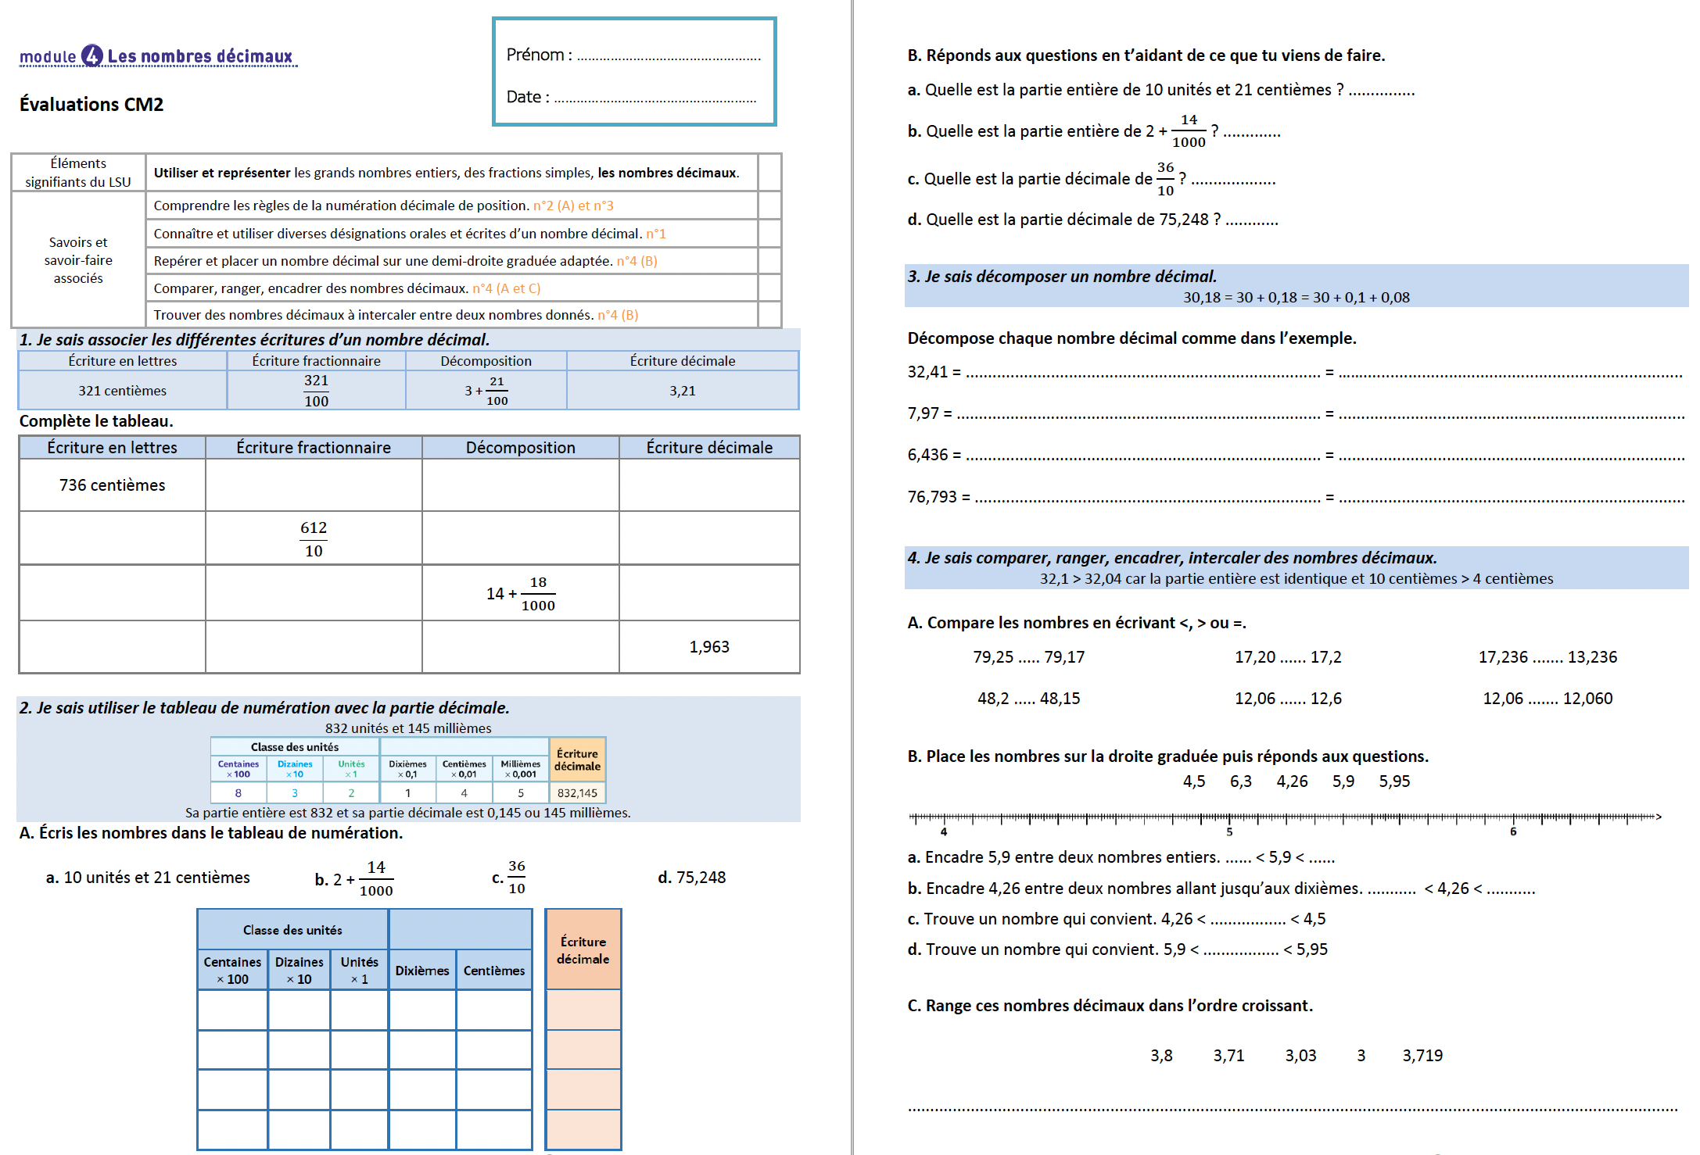
CM2
Nombres
décimaux
évaluation

Slide 67
CM1
Calcul : Additionner et soustraire deux nombres décimaux
34,56 + 72,9
Résolution au tableau
Qui peut venir poser ce calcul au tableau et expliquer comment on le résout ?

Slide 68
CM1
Calcul : Additionner et soustraire deux nombres décimaux
76,7– 45,8
Résolution au tableau
Qui peut venir poser ce calcul au tableau et expliquer comment on le résout ?

Slide 69
CM1
Mémo

Slide 70
CM1
Calcul : Additionner et soustraire deux nombres décimaux
Entraînement
78,2 + 39,1
345,1 – 37,6
45,7 + 53
707,37 – 128,4
5,8 + 47,6
594,07 – 543,95

Slide 71
Période 4
Semaine 1
Vendredi

Slide 72
Programme de la séance
CM1
CM2
- Jeux : Ateliers jeux
- Calcul : Additionner, soustraire deux nombres décimaux - entraînement
- Calcul : Multiplier deux nombres décimaux (2)
- Jeux : Ateliers jeux

Slide 73
CM1
CM2
Jeux : Ateliers jeux
Calcul : Multiplier deux nombres décimaux (2)

Slide 74
CM1
Nombres décimaux : Les deux font la paire

Slide 75
CM1
Les figures planes : Qui est-ce ?

Slide 76
CM2
Calcul : Multiplier deux nombres décimaux
34,56 x 7,2
Résolution au tableau
Qui peut venir poser ce calcul au tableau et expliquer comment on le résout ?

Slide 77
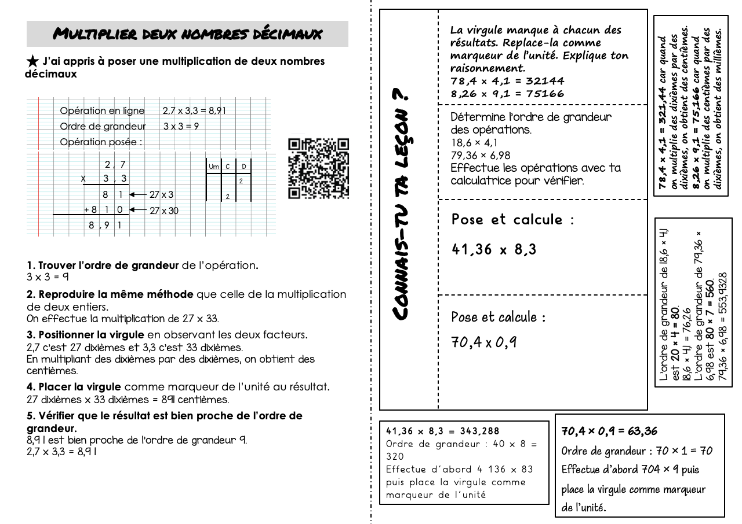
CM2
Mémo

Slide 78
CM2
Calcul : Multiplier deux nombres décimaux
Entraînement
35,2 x 4,51
9,7 x 7,52
490,3 x 8,7
293,7 – 6,04

Slide 79
Programme de la séance
CM1
CM2
Calcul : Additionner, soustraire deux nombres décimaux - entraînement
Jeux : Ateliers jeux

Slide 80
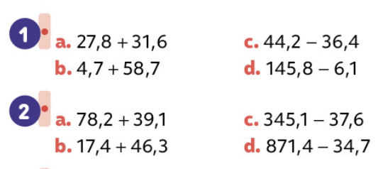
CM1
Addition et soustraction de nombres décimaux : entraînement
Ex. 1 et 2 p.196

Slide 81
CM2
Nombres décimaux : La bataille des décimaux

Slide 82
CM2
Les figures planes : Qui est-ce ?

